Slide 1
Новый сайт Объединенной издательской группы «ДРОФА» – «ВЕНТАНА-ГРАФ»

Slide 2
drofa-ventana.ru методическая помощь по каждому предмету учебного плана и учебнику издательской группы
Всю методическую помощь мы собрали на одной странице:
Подключайтесь к вебинарам авторов пособий, методистов и учителей-практиков
Делитесь своим опытом и изучайте опыт коллег на открытых уроках
Скачивайте методические материалы и рабочие программы
Читайте интервью с авторами и рекомендации по работе с учебниками
Узнавайте состав УМК
Участвуйте в акциях, конкурсах

Slide 3
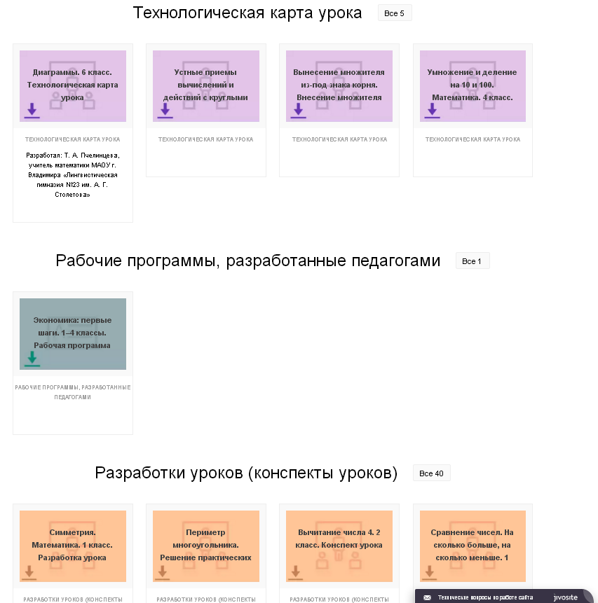
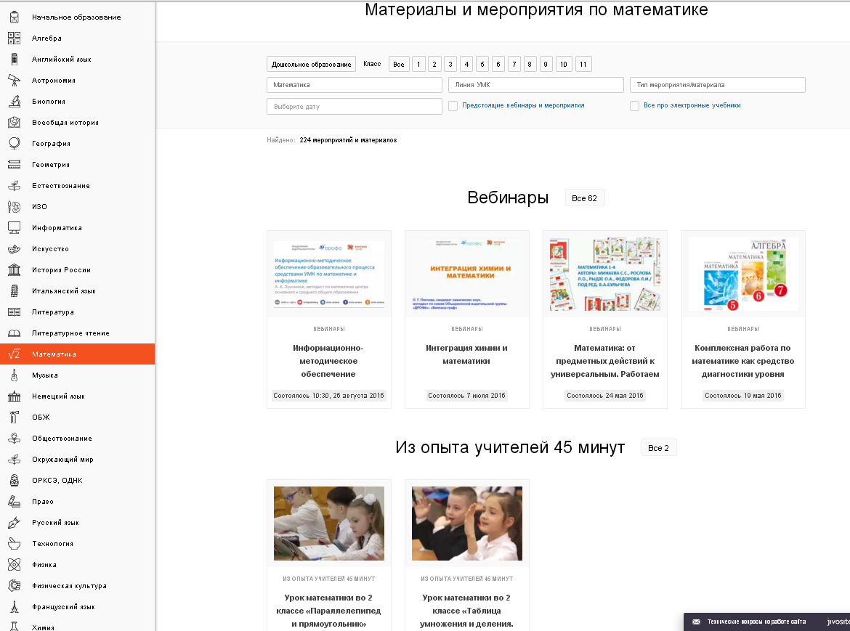
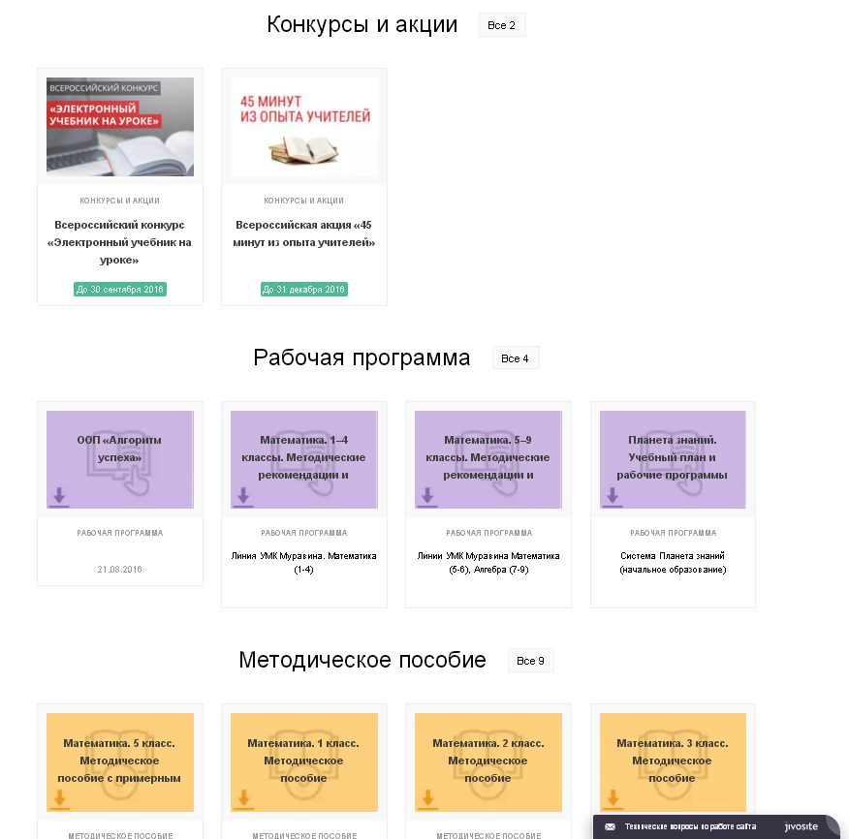

Slide 4
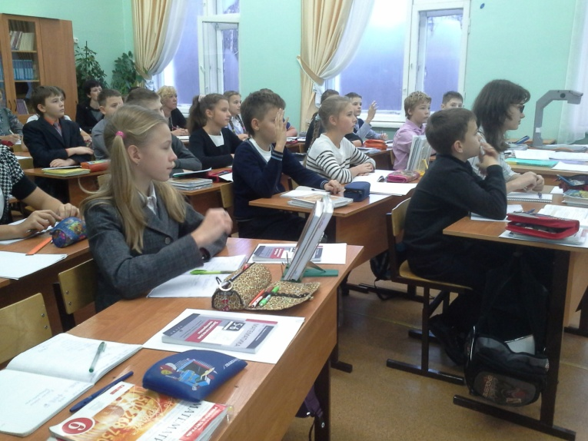
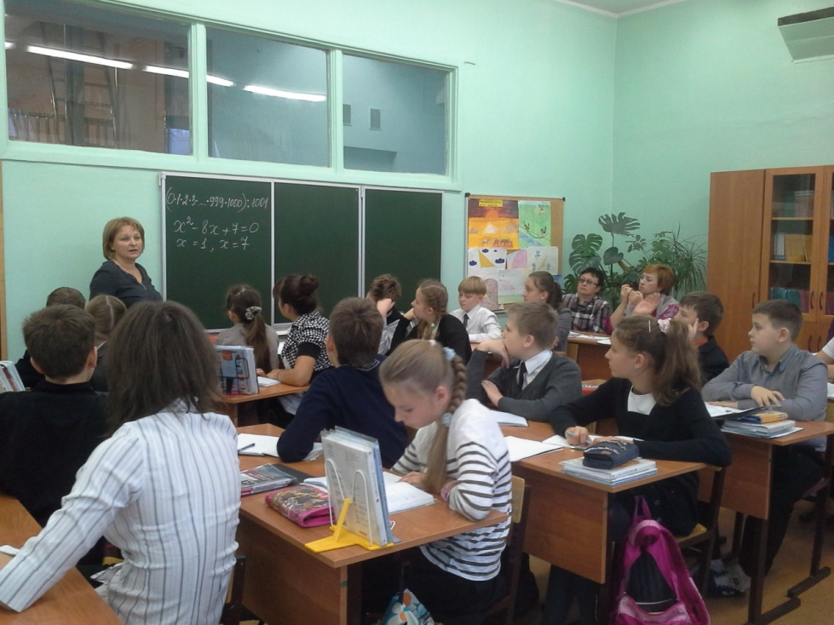
Большое внимание уделялось математической культуре речи, в чем помогли озвученные анимационные ролики.
Каждый ученик действовал в рамках коллективного обсуждения проблемы. Проблемные вопросы вызвали определенные творческие усилия, заставили излагать собственное мнение, формулировать выводы.
Органичное использование различных компонентов УМК и организация контроля позволили оптимально и результативно оценить достижения учащимися образовательных результатов.

Slide 5
drofa-ventana.ru самые выгодные предложения о приобретении учебной продукции
Ценовые предложения от крупнейших интернет-магазинов для совершения самой выгодной покупки
Объединенный каталог двух издательств с фильтрами, которые важны для педагога;
Информация о новинках с возможностью предзаказа;
Карта книжных магазинов с адресами и телефонами;
Индивидуальные скидки и промокоды для самых выгодных покупок

Slide 6
2500 педагогов уже подписались на youtube-канал «ДРОФА» – «ВЕНТАНА-ГРАФ»
YouTube.com/drofapublishing
Делятся опытом с другими педагогами и передают свой в проекте «45 минут. Открытый урок»
Дистанционно участвуют во Всероссийских методических мероприятиях
Смотрят видео анонсы предстоящих вебинаров и сами вебинары
Знакомятся с видеообзорами УМК и новинок
Смотрят интервью с авторами учебников на современные тенденции в преподавании дисциплины

Slide 7
@drofa.ventana – наше имя в социальных сетях
Ненавязчивое информирование о новых событиях: вебинары, новинки, освещение интересных мировых фактов и сведений в ракурсе наших учебников, видео интервью с авторами, новости образования
Профессиональное общение коллег, работающих по учебникам издательской группы
Акции на выгодную покупку учебной литературы в интернет-магазине для новых подписчиков
Быстрая обратная связь с сотрудником издательской группы

Slide 8
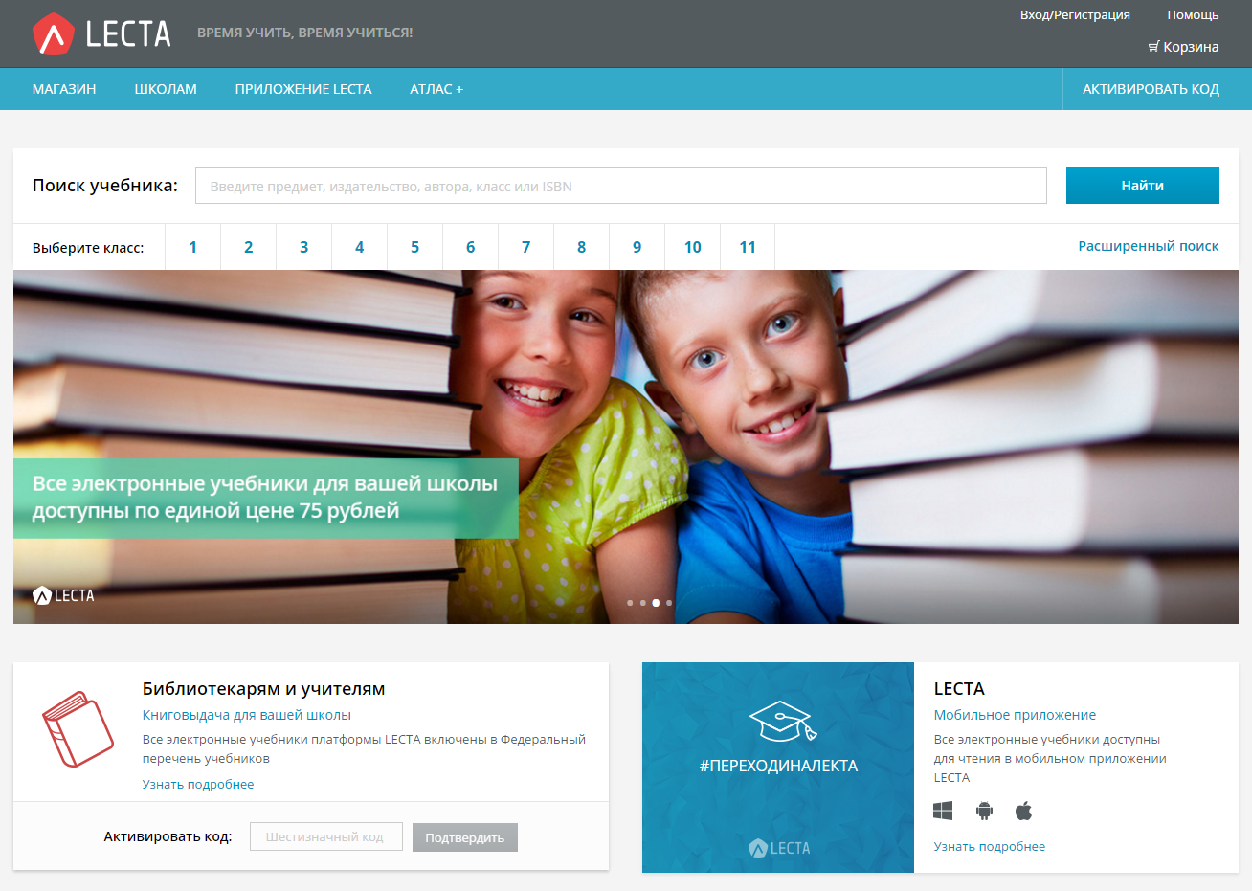
Образовательная платформа «ЛЕКТА» https://lecta.ru/

Slide 9
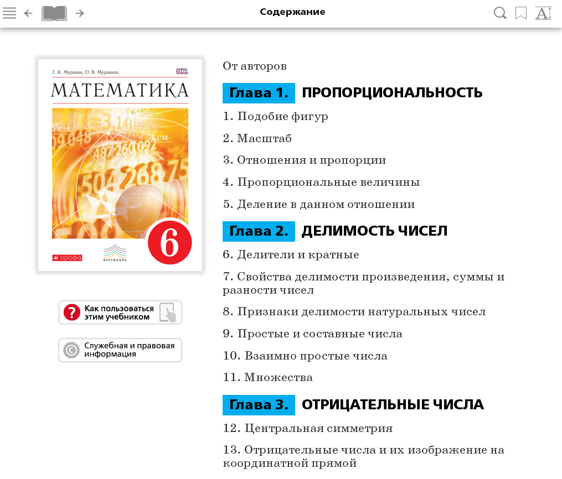
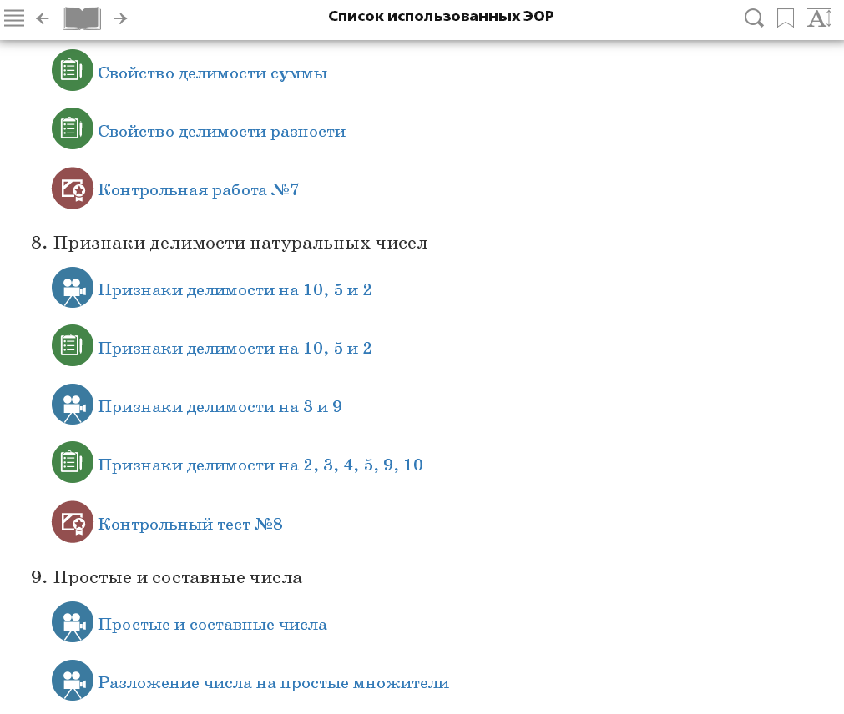
Новые возможности / ЭФУ «ДРОФА»

Slide 10
Новые возможности / ЭФУ «Вентана-Граф»

Slide 11
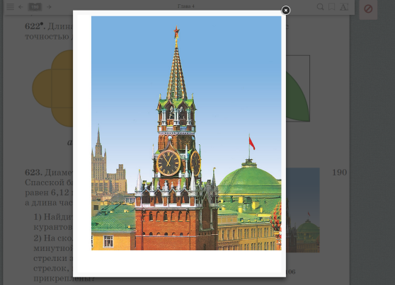
Новые возможности / ЭФУ «ДРОФА»
Иллюстрация
Математика. 6 и 10 классы

Slide 12
Новые возможности / ЭФУ «ДРОФА»
Вид ресурса
Ключевые особенности
Пример
Оригинальные анимационные ролики собственного производства
Анимация
Математика. 6 класс
При воспроизведении демонстрацию можно остановить, затем продолжить, включить еще раз с любого момента.

Slide 13
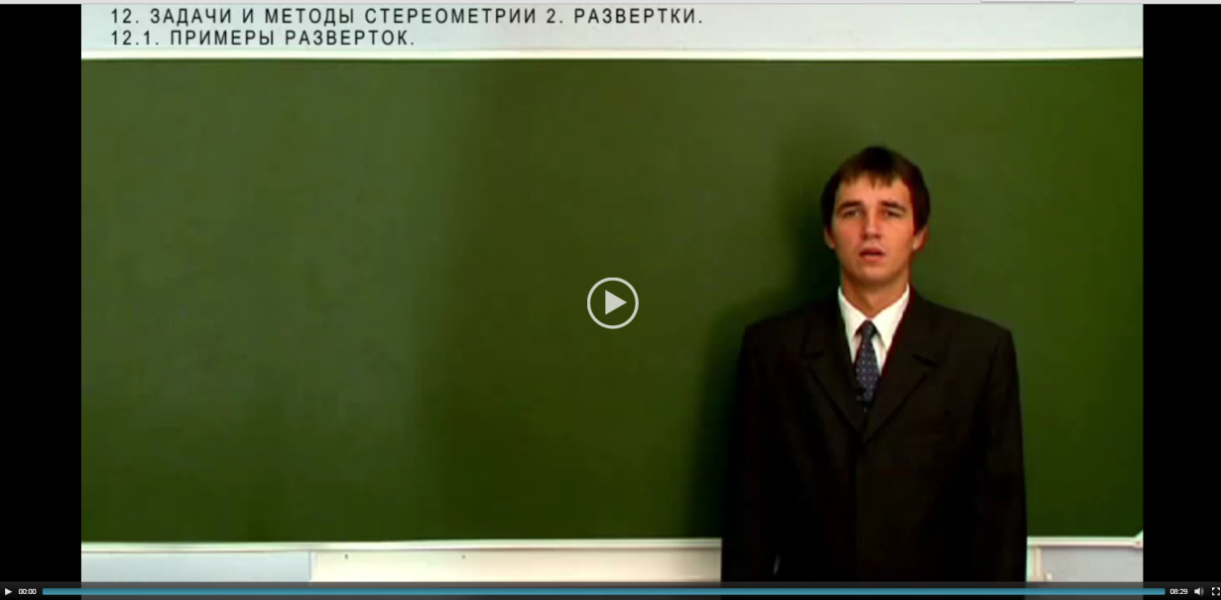
Новые возможности / ЭФУ «ДРОФА»
Вид ресурса
Ключевые особенности
Пример
Видео, поставленные и снятые издательством и демонстрирующие различные понятия и способы решения без отрыва от образовательного процесса
Геометрия. Углубленный уровень. 10 класс
Видео

Slide 14
Вариативность контроля и самоконтроля
«Выбор из ниспадающего списка»
«Выбор ответа»
«Ввод данных»

Slide 15
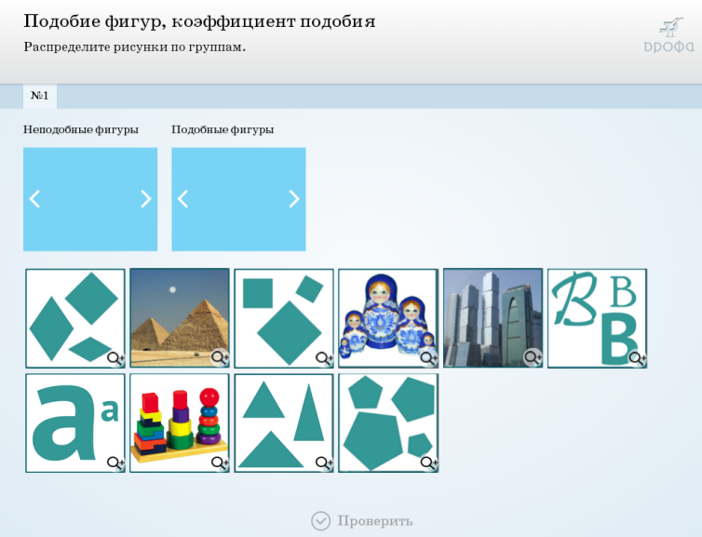
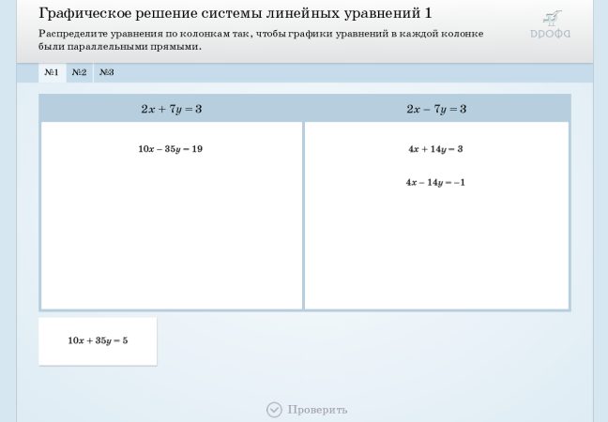
Вариативность контроля и самоконтроля
«Восстановление последовательности данных»
«Сопоставление объектов»
* Всего в ЭФУ используется 17 шаблонов тестовых заданий
«Сортировка данных по категориям»

Slide 16
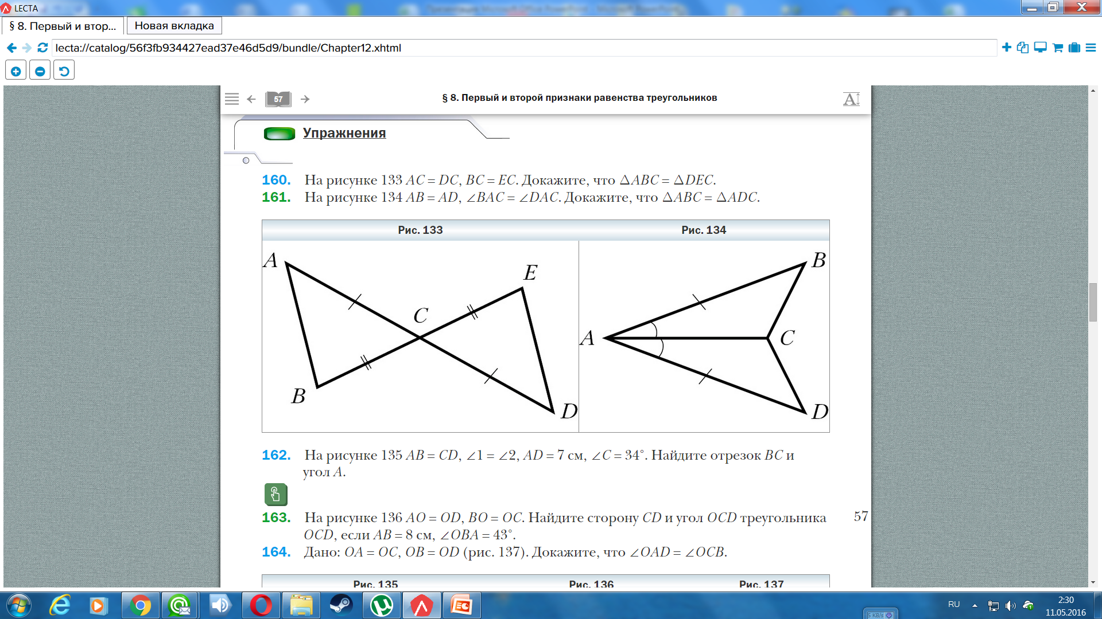
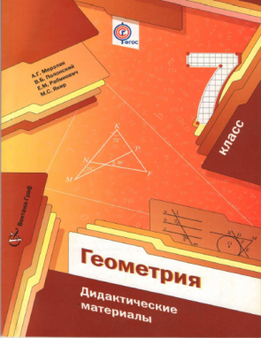
Новые возможности / ЭФУ «Вентана-Граф»

Slide 17
Новые возможности / ЭФУ «Вентана-Граф»

Slide 18
Новые возможности / ЭФУ «Вентана-Граф»

Slide 19
Новые возможности / ЭФУ «Вентана-Граф»

Slide 20
ЧТО ТАКОЕ LECTA? основные сервисы платформы
www.lecta.ru
ИНТЕРНЕТ-МАГАЗИН для учеников и родителей
быстрый доступ к электронным учебникам
из каталога LECTA на домашнем компьютере
или мобильном устройстве
КНИГОВЫДАЧА для учителей и библиотекарей
практичный сервис по предоставлению доступа
к электронным учебникам
для учеников вашей школы
ONLINE-ЧТЕНИЕ для посетителей сайта
удобная возможность читать учебник прямо на сайте, не скачивая приложение
ПРИЛОЖЕНИЕ LECTA для владельцев мобильных устройств
полезный инструмент для чтения электронных учебников на вашем мобильном устройстве

Slide 21
ИНТЕРНЕТ-МАГАЗИН для учителей и родителей
Возможность читать электронные учебники как в приложении LECTA так и онлайн на сайте www.lecta.ru
Удобный поиск и сортировка учебников в каталоге LECTA
485 ЭФУ объединенной издательской группы и более 3000 книг для внеклассного чтения в бесплатном доступе
Единая цена для всех электронных учебников – 149 рублей для физических лиц и 75 рублей для юридических лиц

Slide 22
Итоги апробации ЭФУ
http://drofa-ventana.ru/material/uroki-budushchego-elektronnyy-uchebnik-i-obrazovatelnye-servisy-izdate/

Slide 23
Всероссийская акция «45 минут из опыта учителей»
Методическая помощь/
Конкурсы и акции для учителей
http://drofa-ventana.ru/metodicheskaja-pomosch/materialy/type-konkursy-i-aktsii/

Slide 24
ПРИЛОЖЕНИЕ LECTA для мобильных устройств
Код активации «5books» позволяет бесплатно воспользоваться 5-ю учебниками в течение 1 месяца.

Slide 25
book24.ru
Промокод ЛАА - минус 15% от стоимости заказа

Slide 26
Как приобрести?
В печатной форме |  | В электронной форме
В регионе | В Интернет-магазине | ЭФУ | Цифровая копия (PDF)
drofa-ventana.ru/buy | book24.ru | lecta.ru | litres.ru
drofa-ventana.ru

Slide 27
http://drofa-ventana.ru/
Издательство «ДРОФА»
8-800-2000-550
8-495-795-05-50
metodist@drofa.ru
sev@vgf.ru
Издательский центр
«ВЕНТАНА-ГРАФ»
metod@vgf.ru
sev@vgf.ru
Лушников Андрей Анатольевич Методист по математике и информатике
Бесплатный тел.: 8-800-2000-550 (доб. 18-23) email: lushnikov@drofa.ru

